Slide 1

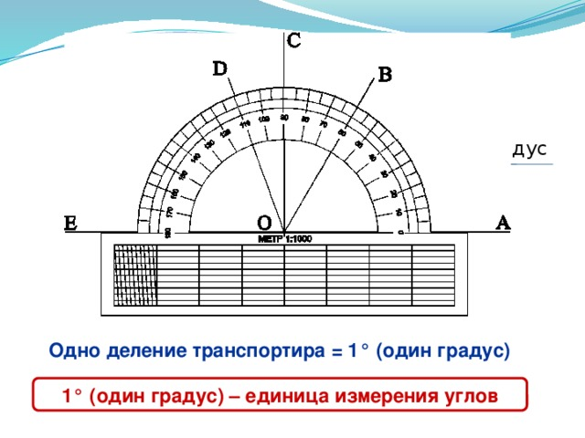
МАТЕМАТИКА
5
КЛАСС
Тема:
АЛГОРИТМ
ПОСТРОЕНИЯ
УГЛОВ

Slide 2
ИЗМЕРЕНИЕ УГЛОВ

Slide 3
ИЗМЕРЕНИЕ УГЛОВ

Slide 4
БИССЕКТРИСА УГЛА
Биссектриса - это луч, который выходит из вершины угла и делит его на два равных угла.
На рис.8 луч OE- биссектриса угла AOB, значит ∠АОЕ = ∠ВОЕ
Биссектриса развернутого угла делит его на два прямых угла (рис.9), ОС – биссектриса, значит ∠АОС = ∠СОВ = 90⁰
Прямой угол равен половине развернутого угла, то есть 90⁰
ъ

Slide 5
СВОЙСТВА УГЛОВ
556. Чему равна градусная мера угла AOB на рис.32
Дано:
∠ВОС = 60⁰
∠АОС = 180⁰
∠АОВ - ?
Решение:
∠АОВ = ∠АОС - ∠ВОС
∠АОВ = 180⁰ - 60⁰ = 120⁰
Ответ: ∠АОВ = 120⁰

Slide 6
СВОЙСТВА УГЛОВ
Дано:
∠МОА = 30⁰
∠ВОС = 90⁰
∠МОС = 180⁰
∠АОВ - ?
М
Решение:
∠АОВ = ∠МОС – (∠МОА + ∠ВОС)
∠АОВ = 180⁰ – (30⁰ + 90⁰ ) = 60⁰
Ответ: ∠АОВ = 60⁰

Slide 7
СВОЙСТВА УГЛОВ
Дано:
∠АОС = 32⁰
∠ВОС = 43⁰
∠АОВ - ?
Решение:
∠АОВ = ∠АОС + ∠ВОС
∠АОВ = 32⁰ + 43⁰ = 75⁰
Ответ: ∠АОВ = 75⁰

Slide 8


ПОСТРОЕНИЕ УГЛОВ

Slide 9
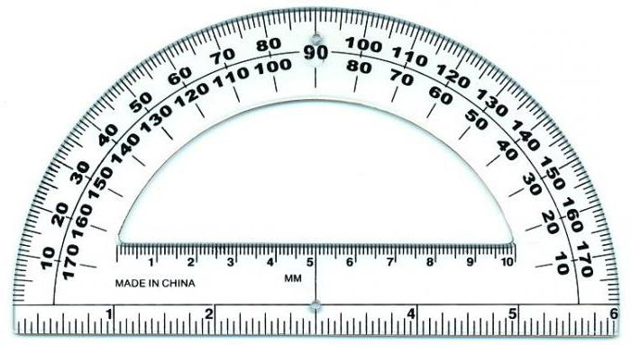
РЕШЕНИЕ ЗАДАЧ
542. Постройте с помощью транспортира углы а) 53° б) 47° в) 105° г) 173°
53°

Slide 10
РЕШЕНИЕ ЗАДАЧ
542. Постройте с помощью транспортира углы а) 53° б) 47° в) 105° г) 173°
47°

Slide 11
РЕШЕНИЕ ЗАДАЧ
542. Постройте с помощью транспортира углы а) 53° б) 47° в) 105° г) 173°
105°

Slide 12
РЕШЕНИЕ ЗАДАЧ
542. Постройте с помощью транспортира углы а) 53° б) 47° в) 105° г) 173°
173°

Slide 13
ЗАДАНИЯ ДЛЯ САМОСТОЯТЕЛЬНОЙ РАБОТЫ

